Slide 1
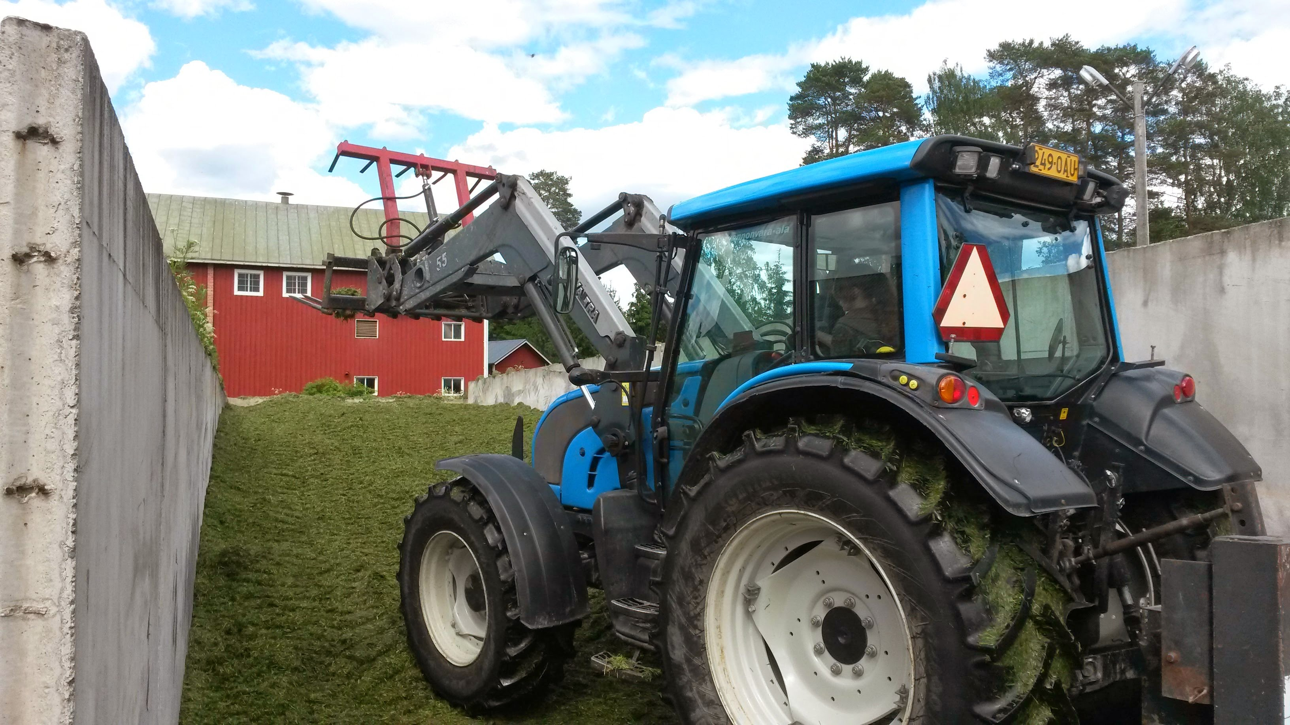
Valtra N 111 HiTech

Slide 2
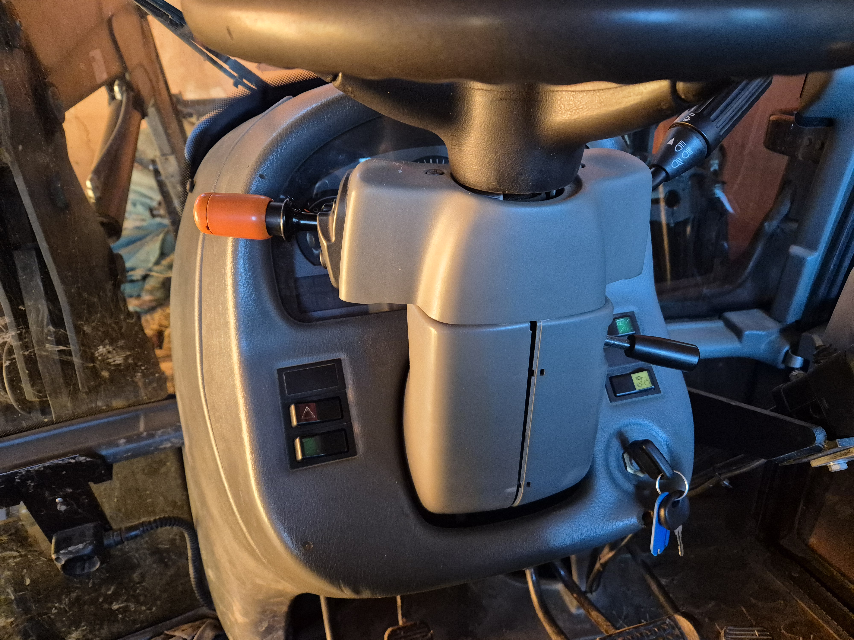
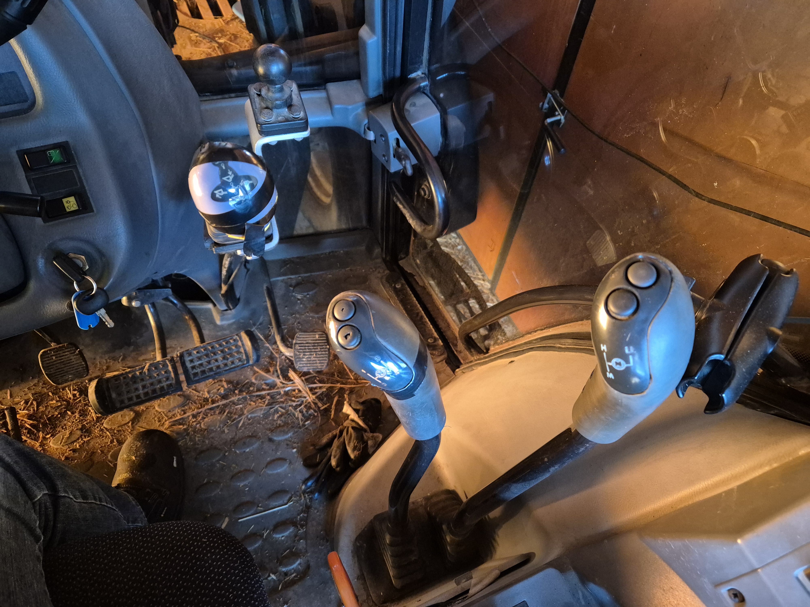
Hallintalaitteita

Slide 3
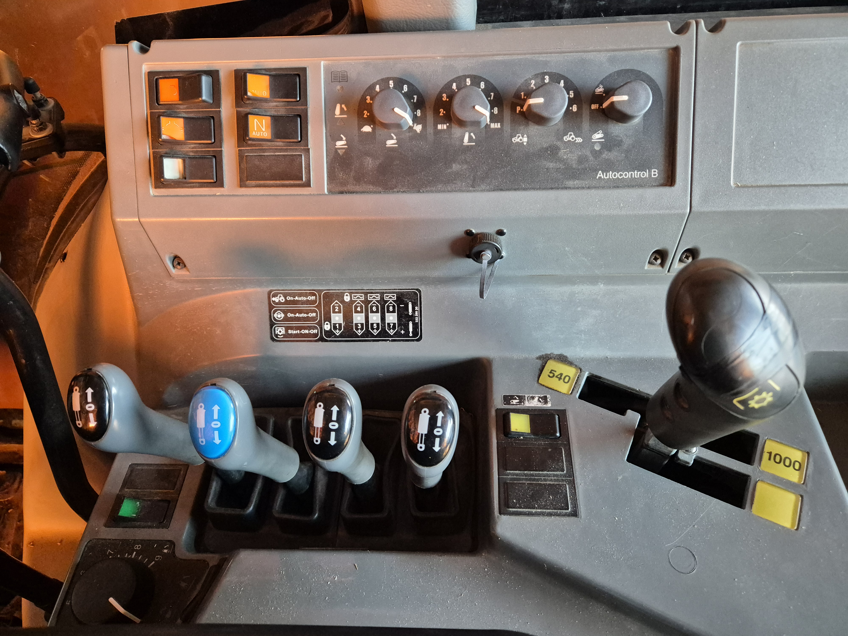
Lisää hallintalaitteita

Slide 4
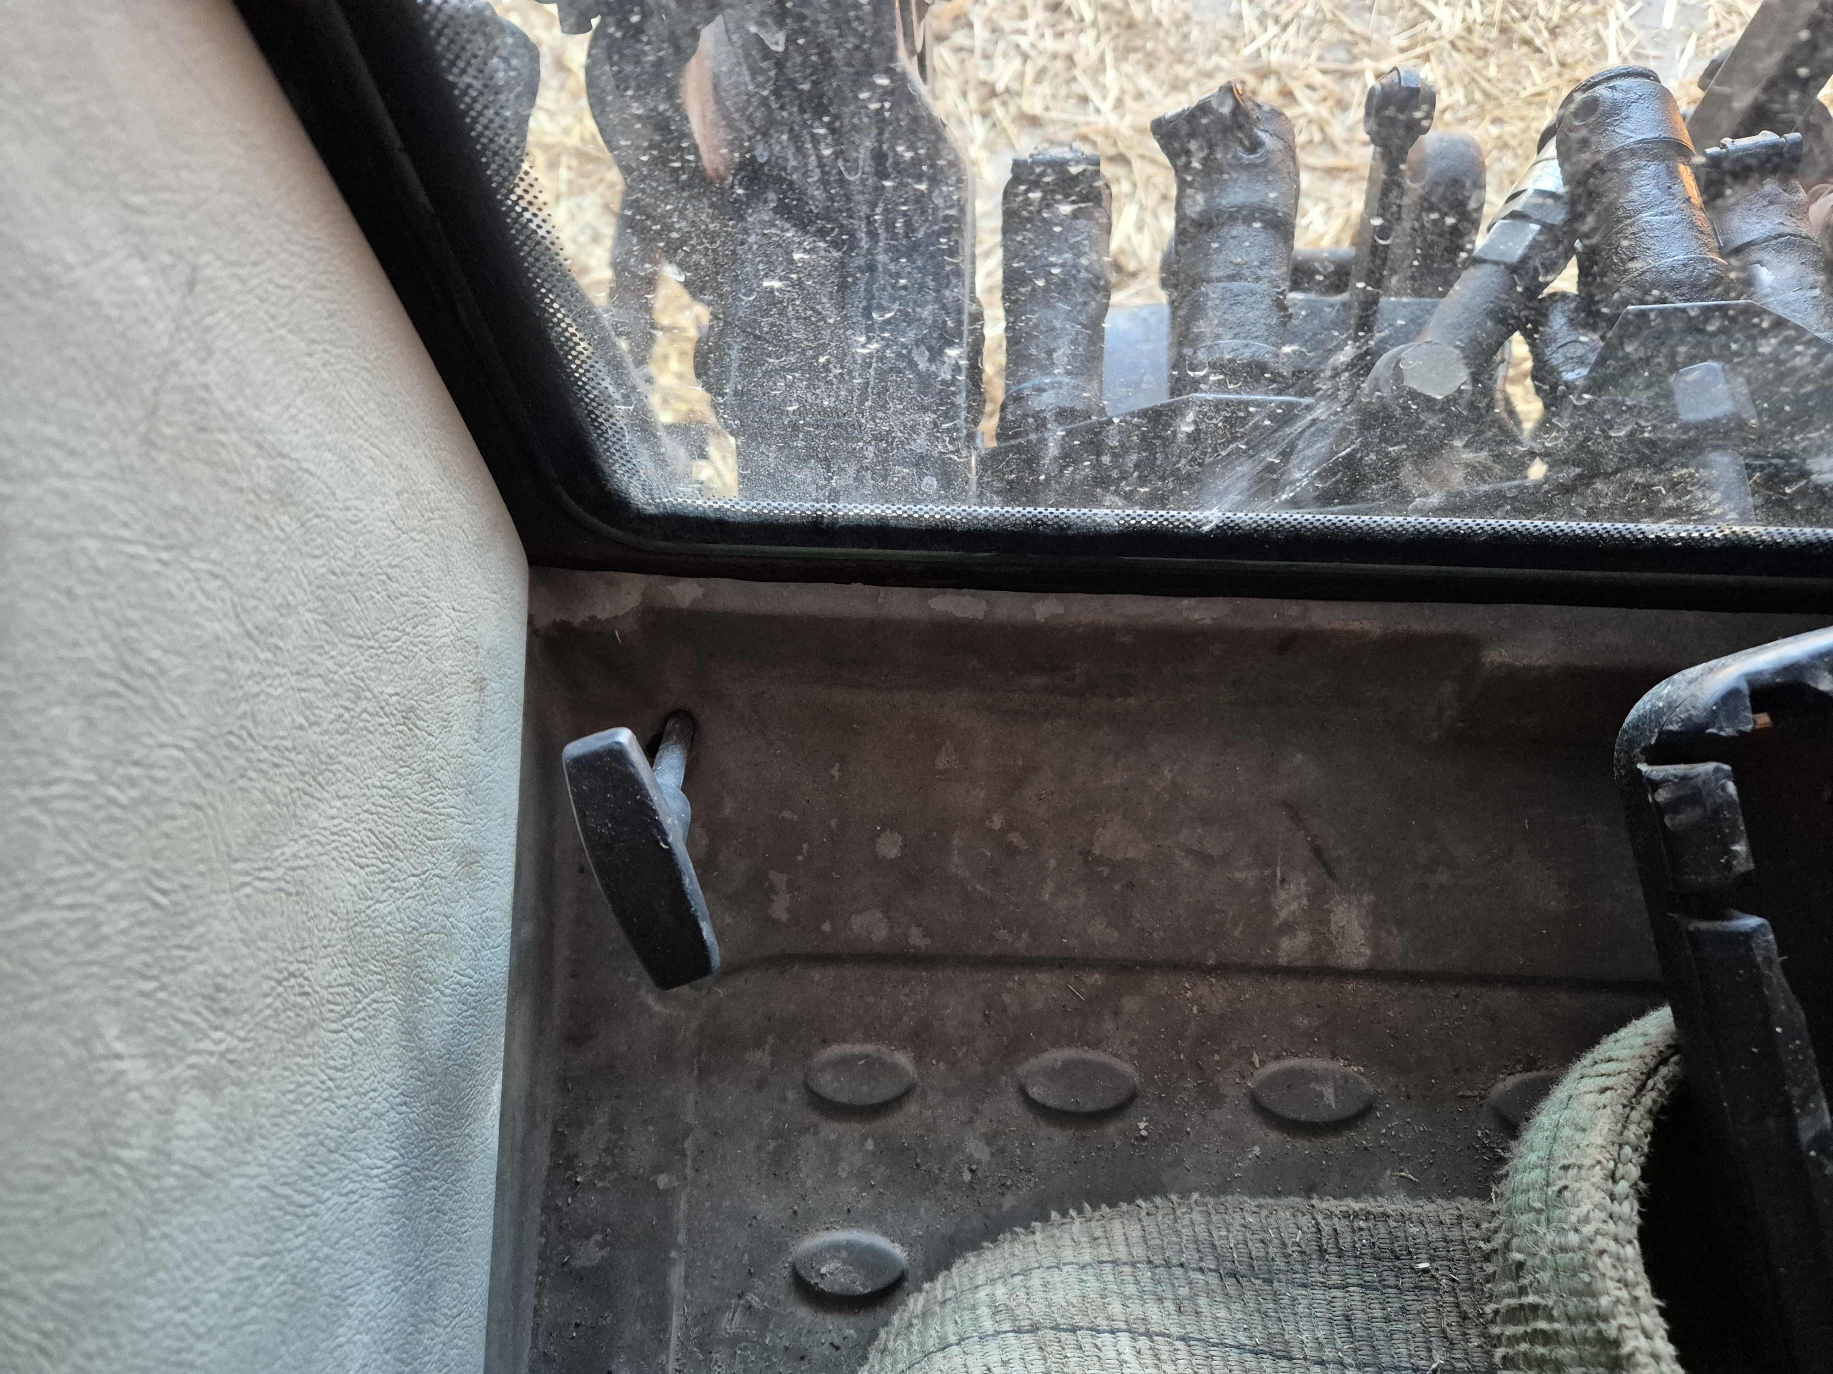
Vetokoukun lukituksen vipu

